Slide 1
ЭКОЛОГИЧЕСКОЕ ВОСПИТАНИЕ ДОШКОЛЬНИКОВ В СООТВЕТСТВИИ С ФГОС ДО

Slide 2
«Человек стал человеком, когда услышал шепот листьев и песню кузнечика, журчание весеннего ручья и звон серебряных колокольчиков в бездонном летнем небе, шорох снежинок и завывание вьюги за окном, ласковый плеск волны и торжественную тишину ночи, – услышал, и, затаив дыхание, слушает сотни и тысячи лет чудесную музыку жизни». В. А. Сухомлинский.

Slide 3
АКТУАЛЬНОСТЬ
поднимаемой нами темы заключается в том, что экологическое воспитание и образование дошкольников – чрезвычайно актуальная проблема настоящего времени: только экологическое мировоззрение, экологическая культура ныне живущих людей могут вывести планету и человечество из того катастрофического состояния, в котором они прибывают сейчас.

Slide 4
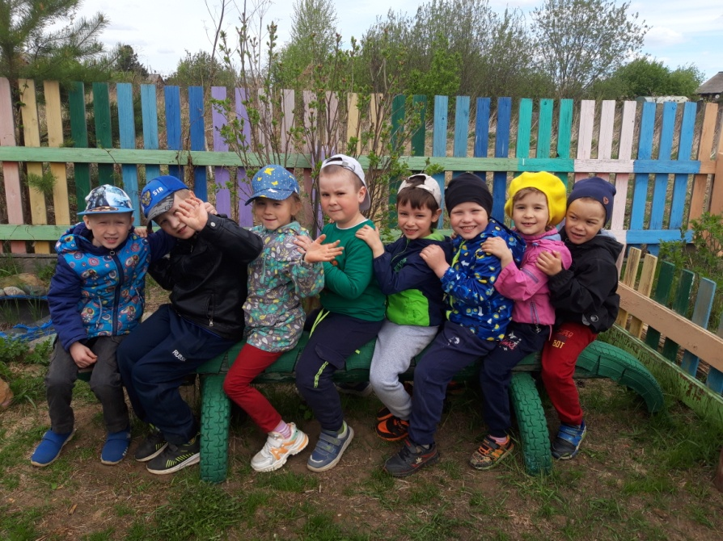
ЦЕЛЬ:
Совершенствование работы в детском саду по формированию у дошкольников основ экологической культуры.

Slide 5
Задачи:
Развитие у воспитанников представлений и элементарных понятий о взаимосвязях и взаимоотношениях человека и природы;
Формирование эмоционально – ценностного отношения к природе;
Осознание своего собственного «Я» как части природы;
Обобщение опыта практической деятельности по отражению полученных знаний и впечатлений от взаимодействия с природой, окружающим миром.

Slide 6
ПЛАНИРУЕМЫЕ РЕЗУЛЬТАТЫ
- ПОДВЕДЕНИЕ К ПОНЯТИЮ,ЧТО ВЗРОСЛЫЕ И ДЕТИ- ЭТО ТОЖЕ ЧАСТЬ ПРИРОДЫ;
ПОКАЗАТЬ ВАЖНОСТЬ ПРИРОДНЫХ РЕСУРСОВ (ВОДА, ВОЗДУХ) В ЖИЗНИ ЧЕЛОВЕКА;
ПОДВЕСТИ ДЕТЕЙ К ОСОЗНАННОМУ ПОНИМАНИЮ ЦЕННОСТИ ПРИРОДЫ;
ПРИОБРЕТЕНИЕ ОПЫТА ПРАКТИЧЕСКОЙ И ТВОРЧЕСКОЙ ДЕЯТЕЛЬНОСТИ ПО РЕАЛИЗАЦИИ И ЗАКРЕПЛЕНИЮ ЗНАНИЙ И ЭМОЦИОНАЛЬНО-ЧУВСТВЕННЫХ ВПЕЧАТЛЕНИЙ, ПОЛУЧЕННЫХ ПРИ ВЗАИМОДЕЙСТВИИ С ПРИРОДНЫМ ОКРУЖЕНИЕМ, А ТАК ЖЕ ПО ВОСПРОИЗВОДСТВУ И СОХРАНЕНИЮ ПРИРОДНОЙ СРЕДЫ

Slide 7
Важным положением Стандарта являются целевые ориентиры, которые определяются документом как «возможные достижения ребенка» - не обязательные, но возможные и желательные достижения в его интеллектуальном и личностном развитии. Достижения в общении с природой сформулированы следующим образом: «Ребенок проявляет любознательность, задает вопросы взрослым и сверстникам, интересуется причинно-следственными связями, пытается самостоятельно придумывать объяснения явлениям природы... склонен наблюдать, экспериментировать. Обладает начальными знаниями о себе, природном и социальном мире...

Slide 8
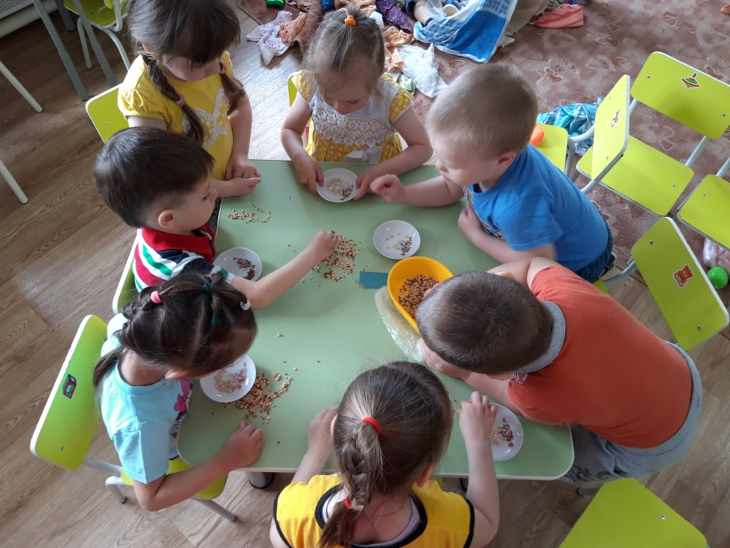
Формы:
- игры;
- занятия и беседы;
- проведение праздников природной тематики;
- проведение родительских собраний посвященных определенной теме;
- прогулки с наблюдением за окружающим миром;
- выставки совместного творчества детей и родителей;

Slide 9
Пути реализации экологического воспитания

Slide 10
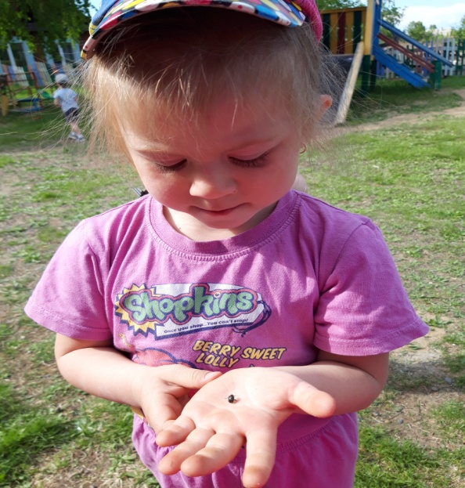
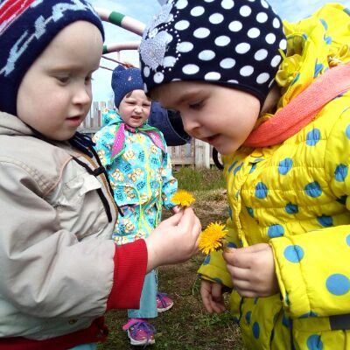
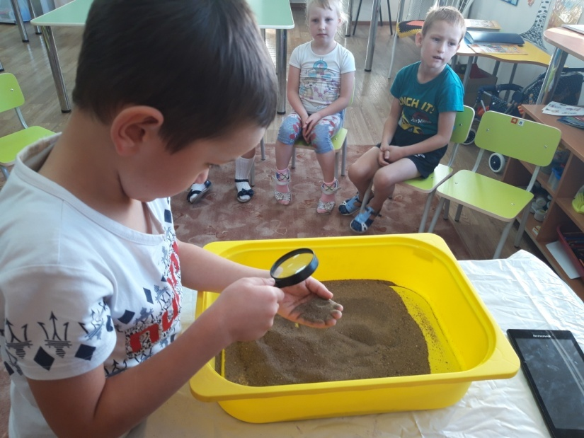
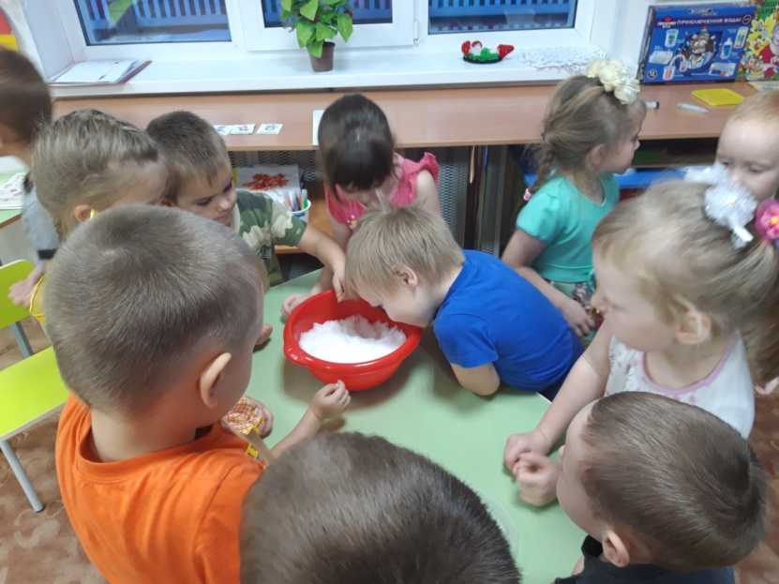
Познавательное развитие

Slide 11
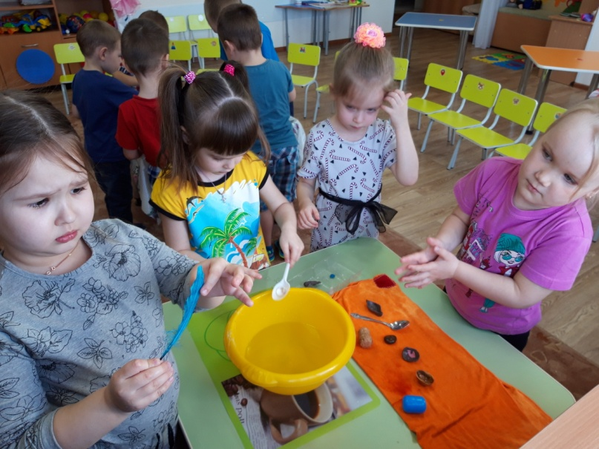
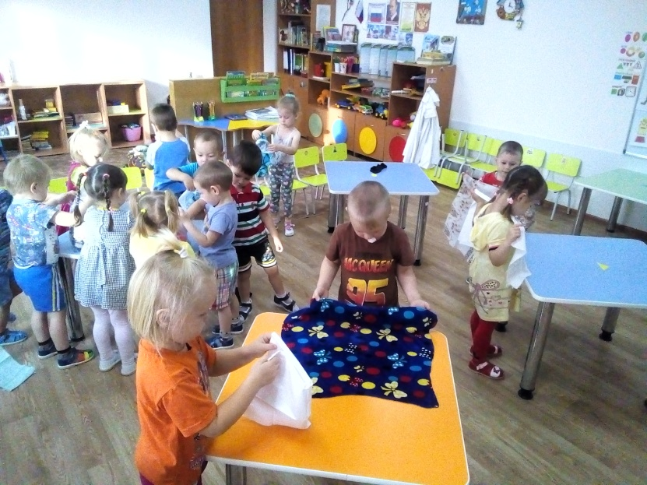
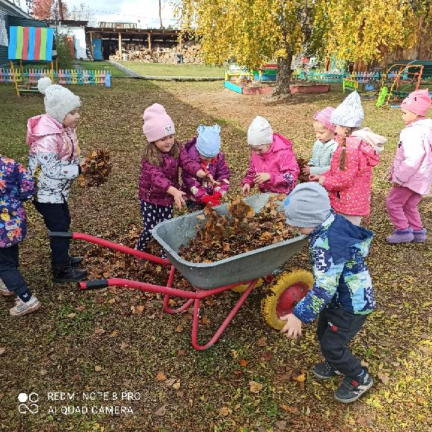
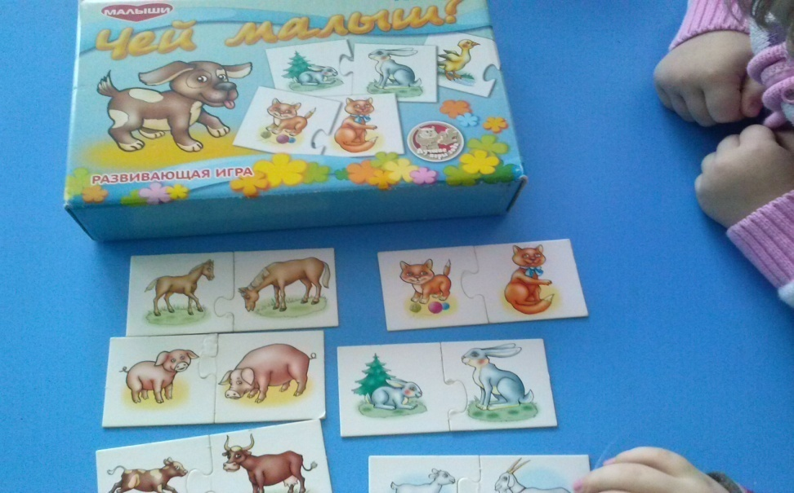
Речевое развитие

Slide 12
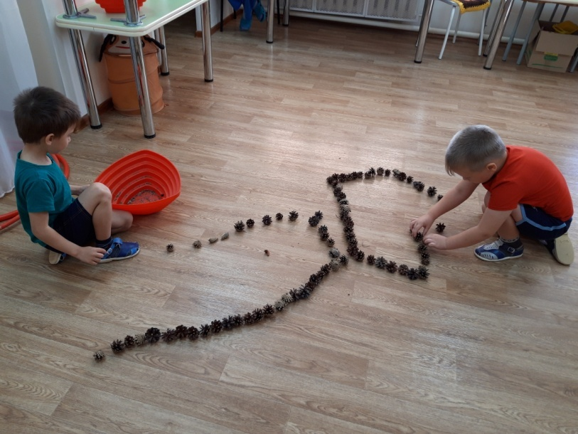
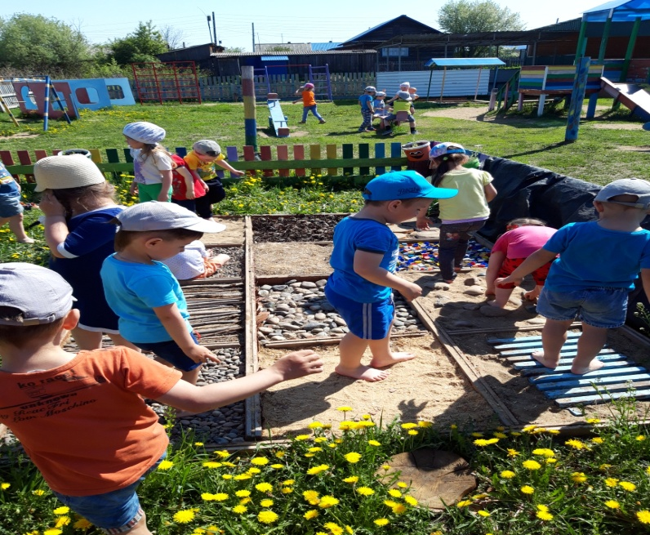
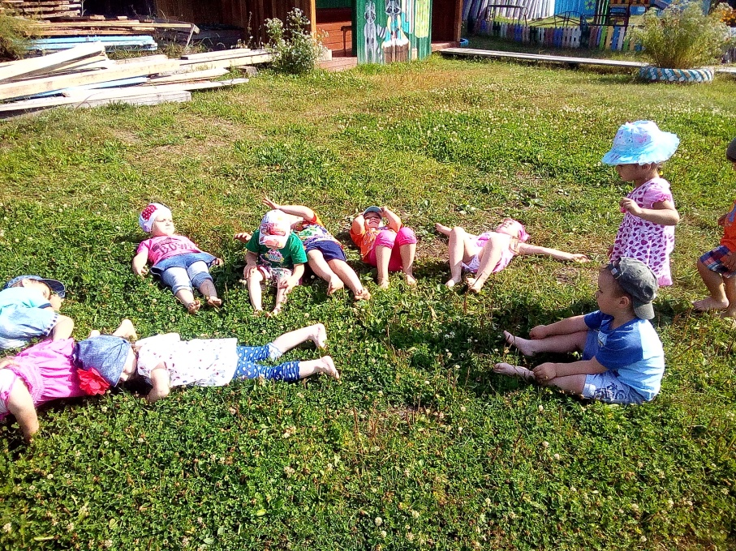
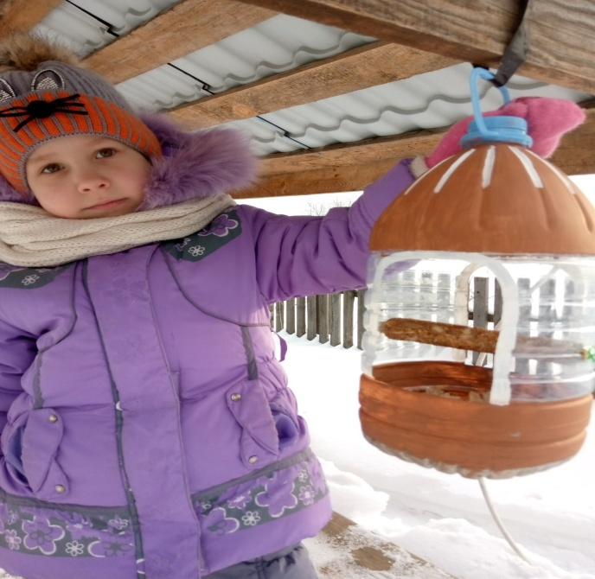
Социально-коммуникативное развитие

Slide 13
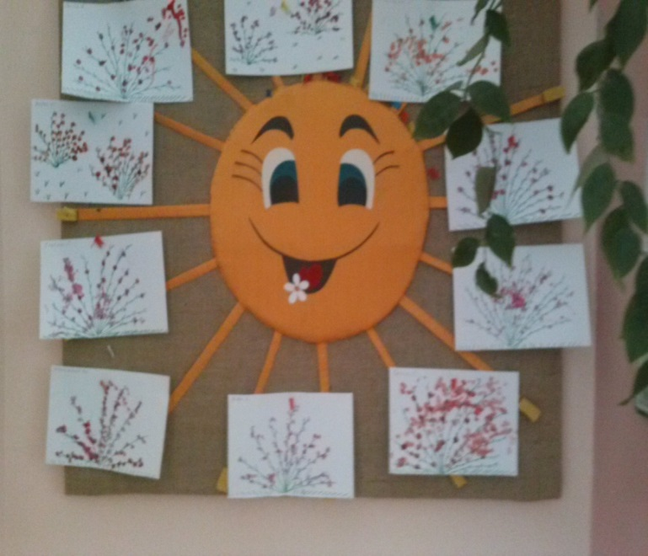
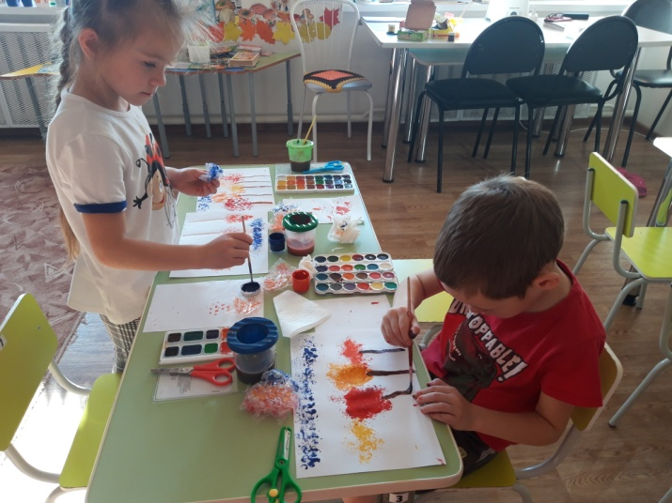
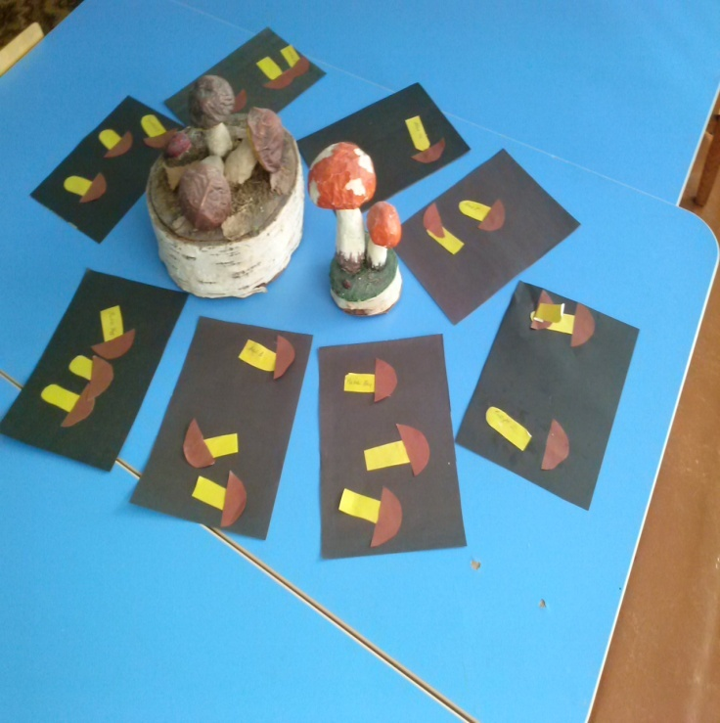
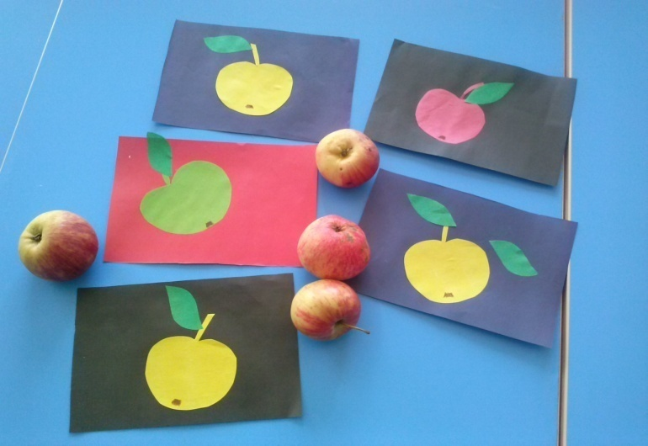
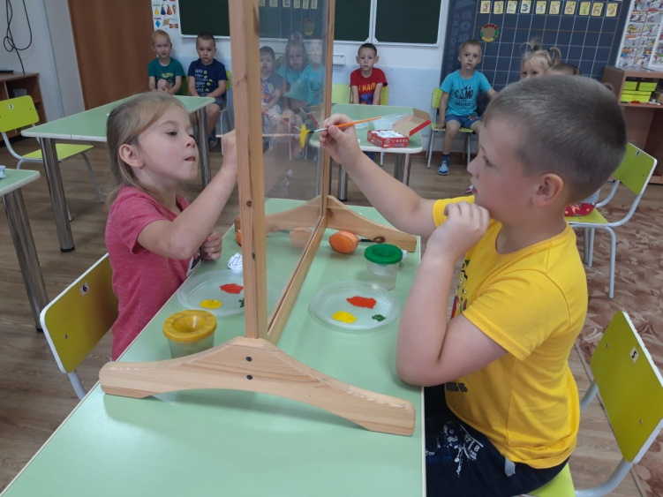
Художественно-эстетическое развитие

Slide 14
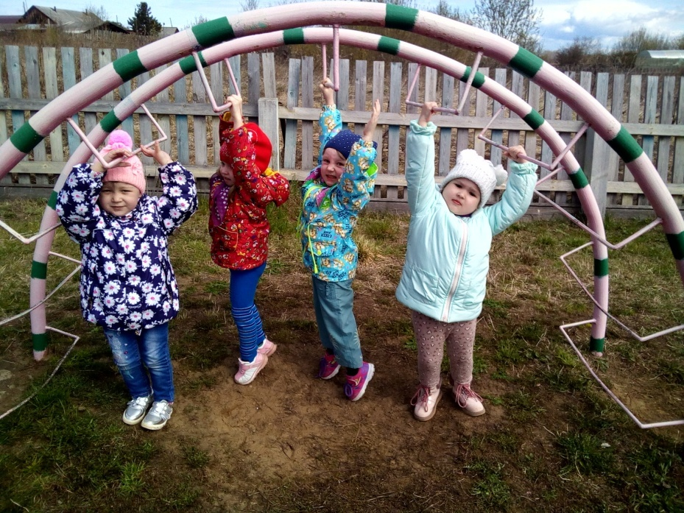
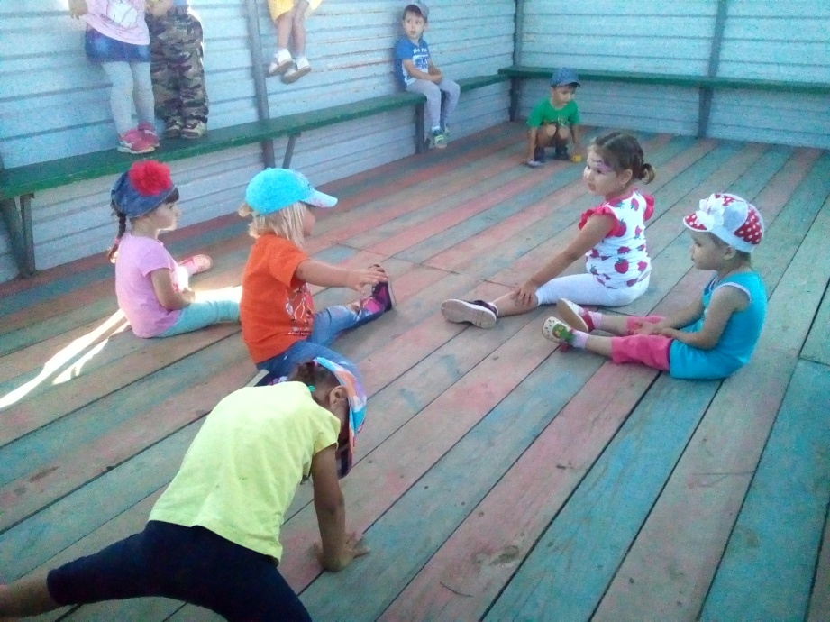
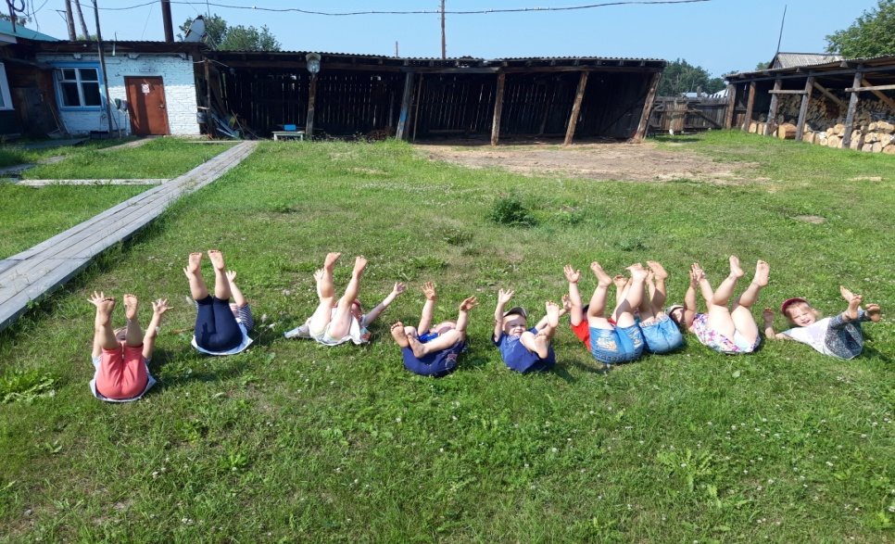
Физическое развитие

Slide 15
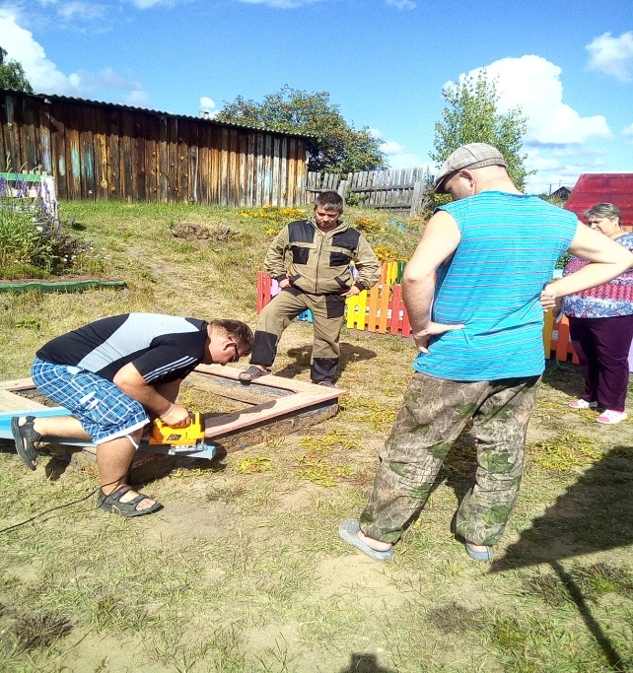
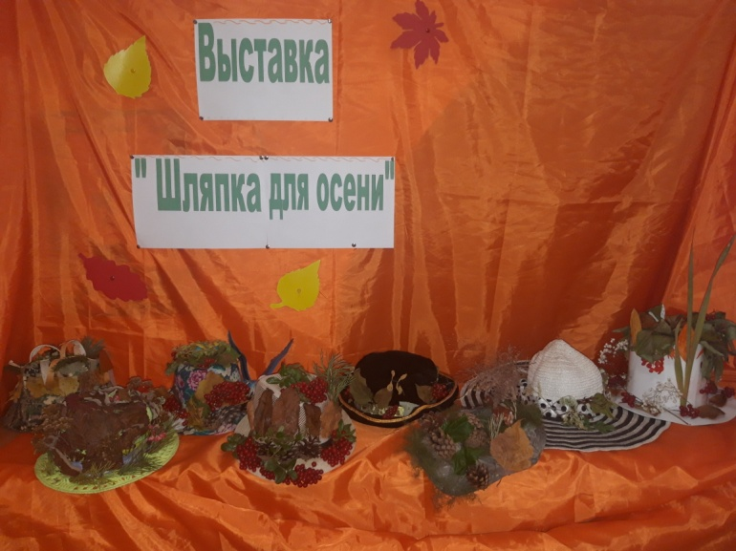
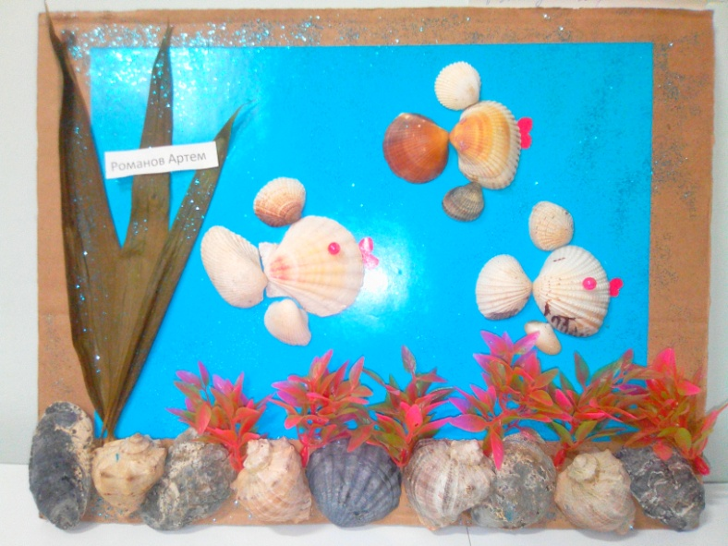
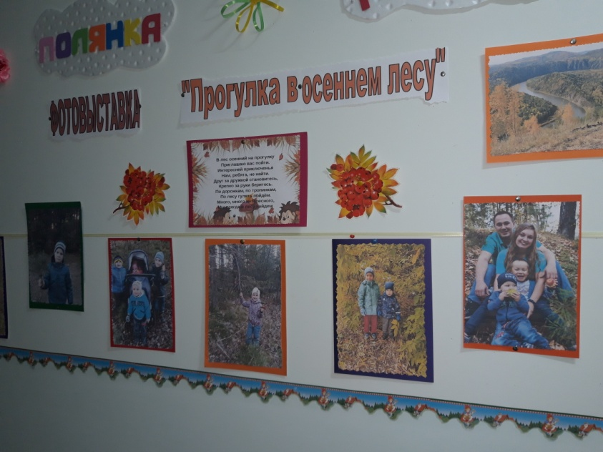
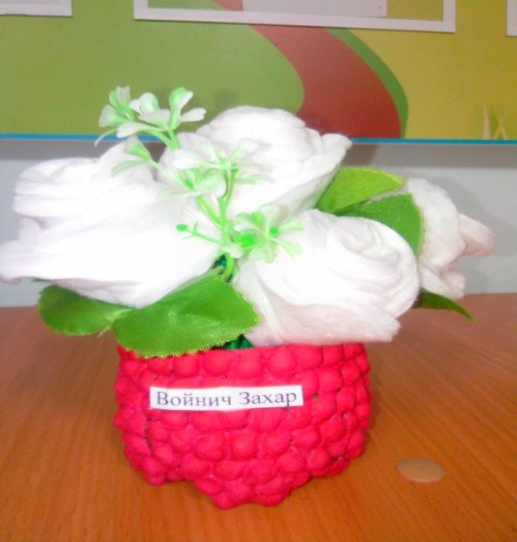
РАБОТА С РОДИТЕЛЯМИ

Slide 16
Список литературы
1. В. А. Дрязгунова «Дидактические игры для ознакомления дошкольников с растениями» М.: Просвещение, 2012г. 2. Е. И. Золотова «Знакомим дошкольников с миром животных» М.: Просвещение, 2012 г.* 3. С. В. Веретенникова «Ознакомление дошкольников с природой» М.: Просвещение, 2011г. 4. А. И. Васильева «Учите детей наблюдать природу» Минск, И.: Народная асвета, 2010Г 5. М. М. Марковская «Уголок природы в детском саду» М.: Просвещение, 2011г. 6. Под ред. П. Г. Саморуковой «Как знакомить дошкольников с природой» М.; Просвещение 2010 г

Slide 17
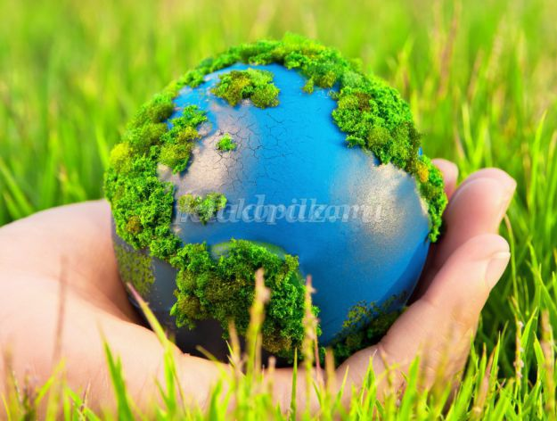
СПАСИБО ЗА ВНИМАНИЕ!

